Slide 1
Shader 應用
打光
水面
波浪
sin 波
Height maps
Wave equation
Water Surface Rendering

Slide 2
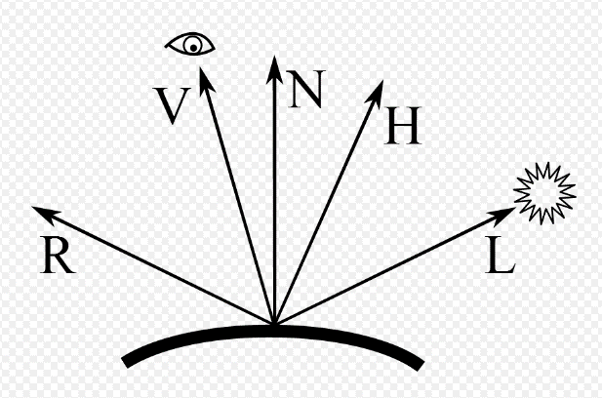
打光
取得光源位置就可以在 shader 算亮度

Slide 3
水面
High-level surface structure
large scales of the wave movement
a set of 2D grid with the y direction
vertex shader: change the normal and the y position of the vertex
Low-level surface details
small scale perturbation
normal map
pixel shader

Slide 4
波浪
Height map 不能在 CG 使用，因為其 vertex shader 不能呼叫 tex2D()
自己計算各 vertex 的位置，直接計算各點的 y
用網格畫平面，以微調平面內部點的高度達成波浪，例：
＼ | ＼ | ＼ | ＼ | ＼
＼ | ＼ | ＼ | ＼ | ＼
＼ | ＼ | ＼ | ＼ | ＼
＼ | ＼ | ＼ | ＼ | ＼
＼ | ＼ | ＼ | ＼ | ＼

Slide 5
lighting
在舊的fixed-functionality pipeline實作Lighting的時候，由於是在CPU上進行運算，所以非常消耗資源以及效能，並缺乏了一些真實感和效能上的平衡。
Shader可以提供優良的效果，並提高真實性。
1.Shader是在GPU上進行運算並非在CPU
2.舊的方式是CPU對頂點進行運算公式 新的方式是Shader會針對每個像素

Slide 6
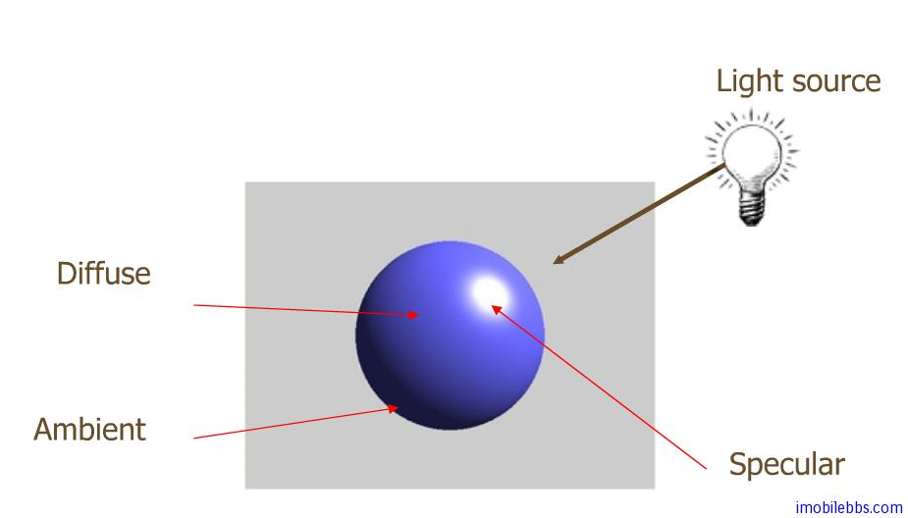
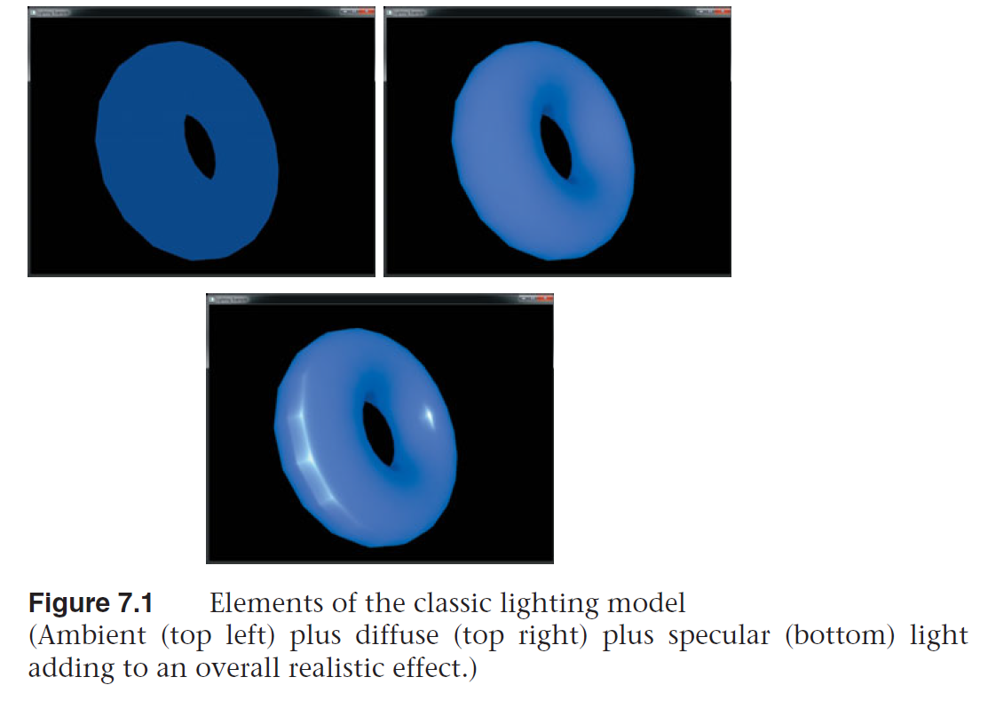
Classic Lighting Model
Clssic Lighting Model是一套獨立計算的Model Lighting組件， 去取得特定點上的Lighting效果。
這些組件是由Ambient, Diffuse, 以及Specular light集合而成
Color = ambient + diffuse + specular

Slide 7
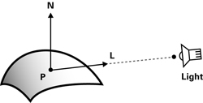
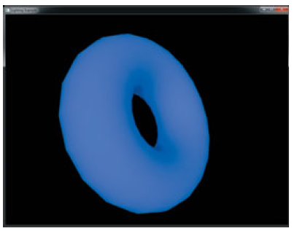
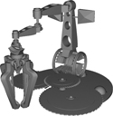
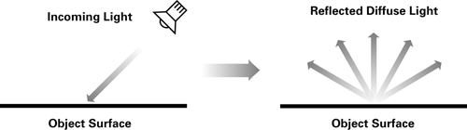
Diffuse Term
Diffuse(漫射光):漫射光只依賴光源和法線的方向。它垂直於物體時比傾斜時更明亮。
diffuse = K_{d} x lightColor x max(N · L, 0) where: K_{d} 材質的Diffuse係數 lightColor 是Diffuse Light的顏色 N 該點的法線 L 該點對於光的位置的向量(需Normalize) P 該點位置
Rendering the Diffuse Term

Slide 8
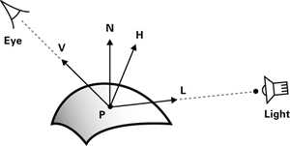

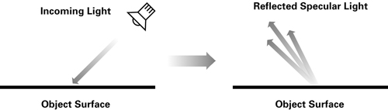
Specular Term
Specular(鏡面光):鏡面光依賴光源的方向以及法線的方向。它來自特定方向並沿另一方向反射出去
specular = K_{s} x lightColor x facing x (max(N · H, 0)) ^{shininess} where: K_{s} 材質的Specular係數 lightColor 是Specular Light的顏色 N 該點的法線 V 該點對於視角的向量(需Normalize) L 該點對於光的位置的向量(需Normalize) H是V和L的half vector P 該點位置
Rendering the Specular Term

Slide 9
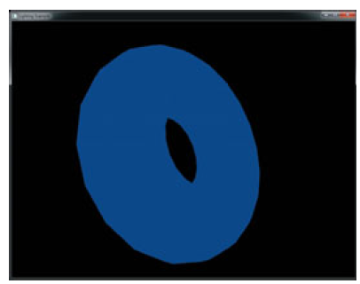
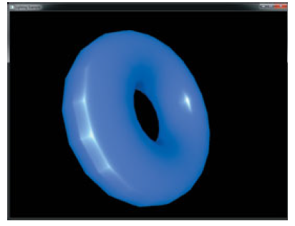
ADS model
Ambient
Ambient + Diffuse
Ambient + Diffuse
+ Specular

Slide 10
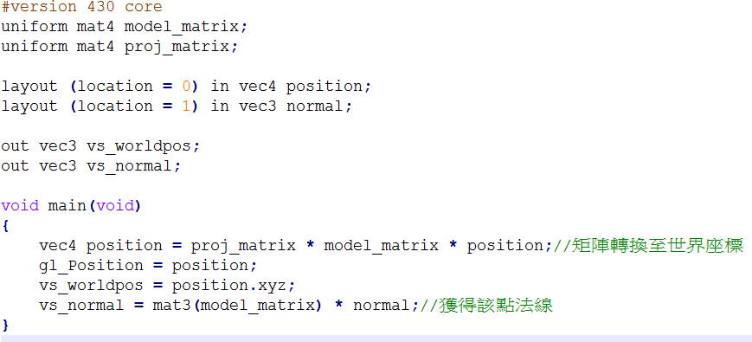
Vertex Shader

Slide 11
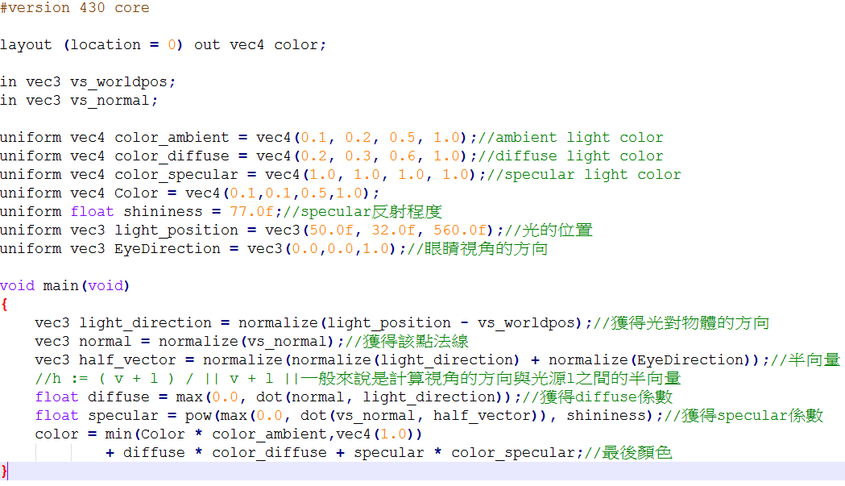
Fragment Shader

Slide 12

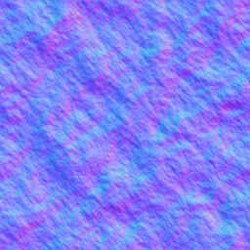
波浪
簡易版一：使用 sin 波
http://dgmm.pc-lab.csie.ntust.edu.tw/?ac1=courprojdetail_CG2012F_3&id=52dc82d7ef2b7&sid=52dc834a1fc77
簡易版二：將現有的波浪圖拿來用，在 CPU 將其當作 height map 計算頂點高度，隨時間平移 sample 點

Slide 13

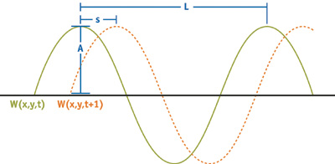
sin 波
Wavelength (L): 波長, w = 2π /L.
Amplitude (A): 振幅
Speed (S): 速度 φ= S x 2π/L.
Direction (D ): 方向

Slide 14
Water Surface Rendering
Reflection
Refraction
Combination of refraction and reflection with an environment map for the sky and a set of texture map for the box.
Using the refraction map and reflection map to simulate the possible viewing condition from above the water to simulate the refraction and reflection effects.

Slide 15
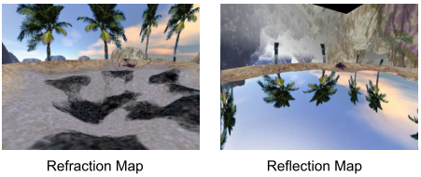
Water Surface Rendering

Slide 16
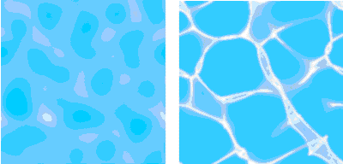
Water Surface Rendering

Slide 17
Vertex Shader
vec4 Vpos = gl_ModelViewMatrix * gl_Vertex;
vec3 pos = Vpos.xyz / Vpos.w;
//在視圖空間下的w矯正的湖面（各頂點）坐標
vec3 norm = normalize(gl_NormalMatrix * gl_Normal);
vec3 InVec = normalize(pos - eyepos.xyz);
//湖面（各頂點）到眼睛的入射向量
RefractVec = refract(InVec, norm, Eta);//Eta，折射率，0.66
ReflectVec = reflect(InVec, norm);

Slide 18
Fragment Shader
vec4 basecolor = tex2D(WaterTex,gl_TexCoord[1].xy);
vec3 ReflectColor = vec3(textureCube(WaterCube, ReflectVec));
vec3 RefractColor = vec3(textureCube(WaterCube, RefractVec));
vec3 outputCol = mix(RefractColor, ReflectColor, Ratio);
gl_FragColor = vec4( outputCol * basecolor , 1.0 );

